Slide 1
innova patika spring bootcamp 4. hafta ödevi
öğrenci : ozan aydoğan
öğretmen : hamit mızrak
github :

Slide 2
UserEntity
Bu yapı sayesinde, aslında User adında bir nesne oluşturulabilir diyebiliriz. her User’in kullanıcı adı, Email, Parola, Userid, gibi özellikleri bulunur. Bu “Özellik nesnesini” tanımlayarak, bu classtan userlar oluşturabiliriz.
@Table(name=”WorldofWarcraft”) yapısıyla, bu yapımızın database’de göstereceğimiz table adını vermiş oluruz.
@Column yapısıyla database’deki her bir satırın(modelin, userentity’nin), Userentityde tanımlanan özelliklerini kolonlarda göstermiş oluruz.

Slide 3
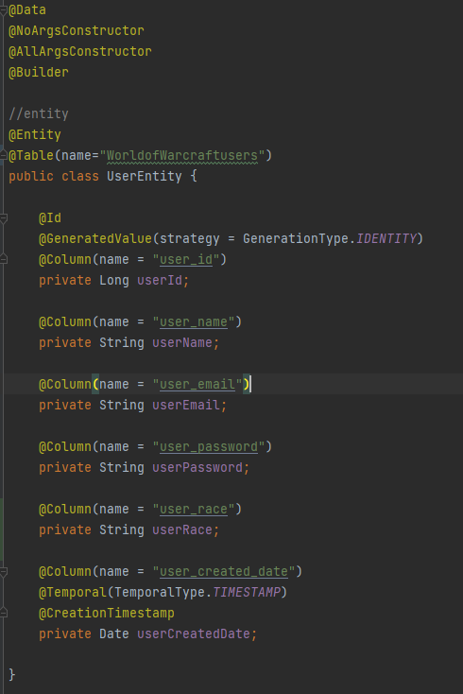
UserEntity

Slide 4
Data Transfer Object (DTO)
AutoMapper, projemizde Entity nesnelerini database'den çektiğimiz haliyle değil, bu nesneleri istediğimiz (UI'da bizim için gerekli olacak) formata çevirmemizi sağlayan basit bir kütüphanedir. DTO (Data Transfer Object) ise AutoMapper'ın dönüştürmesini istediğimiz format modelidir
arayüzümüzde, register sayfası için registerdto, login sayfası için logindto yapısı oluşturdum. bu dto yapıları, view’den girilen değerleri bir dto’ya aktararak taşınmasını sağlar

Slide 5
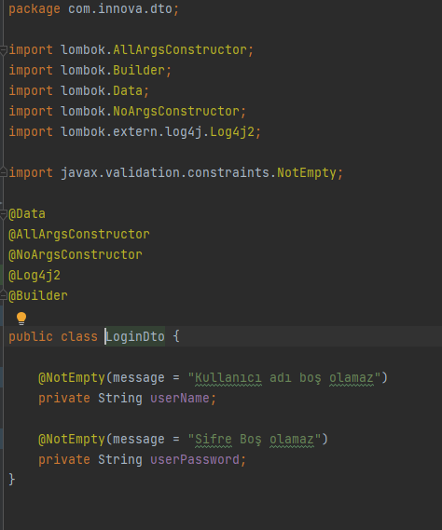
LoginDTO

Slide 6
UserController
Usercontroller yapısıyla, web sitemizi @Getmapping annotation ile sayfalandırıp, bu sayfalarda bulunacak olan model yapısını tanımlamış oluruz, MVC (Model View Control) yapısına göre, Model, View yardımıyla (ekran, arayüz olabilir) kullanıcı tarafından girilen dataların tutulduğu veya Database'den alınan verilerin view ekranında gösterilmesini saglayan bir objedir. Model yapısı DB ile sürekli iletişim halindedir. View'den girdigimiz degerleri Database'ye aktarmaya yarayan, database'den aldıgı verileri View üzerinde kullanıcılara göstermeye yarayan bir yapıdır.

Slide 7
UserController
@GetMapping’de tanımlanan model ile view’den verilere erişilir ve bu veriler, yine Getmappingde oluşturduğumuz DTO yapılarına aktarılır. @PostMapping yapısıyla, Builder tasarım kalıbı sayesinde veriler bir Entity yapısına aktarılır ve bu aktarılan veriler, ilişkilendirdiğimiz veritabanına aktarılır. Model yapıları, veritabanımızdaki tablomuzda bulunan her bir satırdır diyebiliriz.

Slide 8
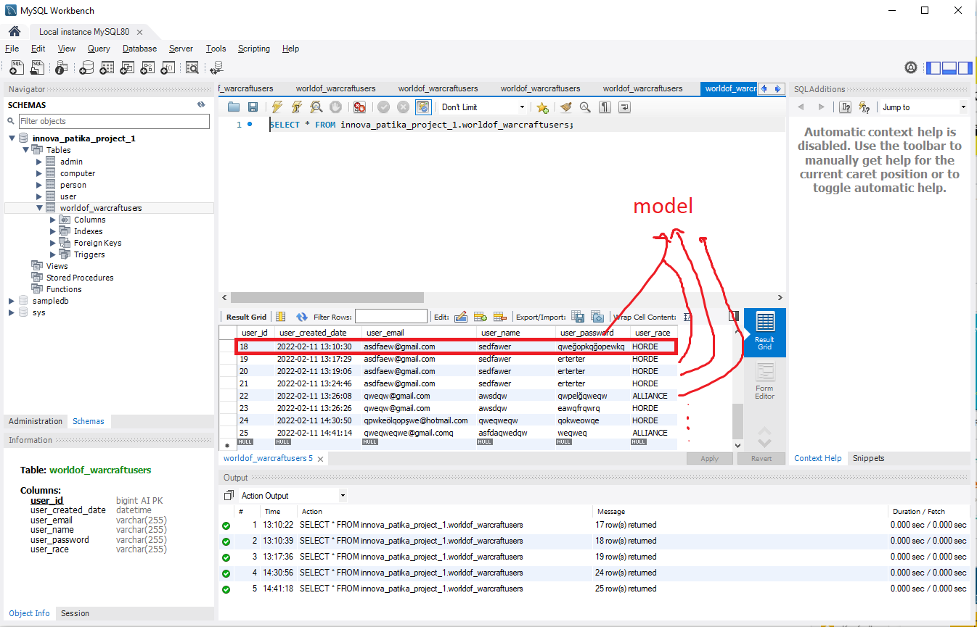
usercontroller ve database

Slide 9
IUserRepository
Bu yapı sayesinde, CRUD işlemleri gerçekleştirmemiz için gerekli olan metotları CrudRepository interface yapısından implement edip Kullanmamızı sağlayan yapıdır. Ayrıca kendimiz, özel bir DB sorgusu yazmak istersek IUserRepository yapısında bunu oluşturabiliriz.
UserController yapısında oluşturduğumuz, iUserRepository yapısı ile
iUserRepository.save metodunu kullanıp, verilerimizi database’ye aktarabildik.

Slide 10
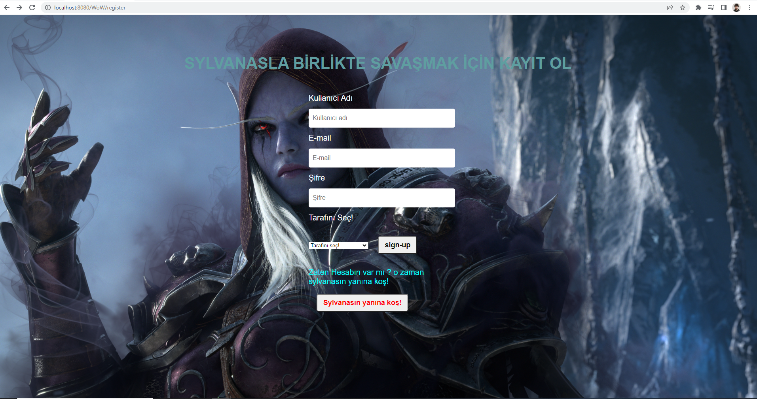
kayıt ekranı

Slide 11
kayıt ekranı
UserController yapısında oluşturduğumuz, @GetMapping("register") ile bu sayfaya erişebiliyoruz,
Controller yapısını tanımlarken kullandığımız, @RequestMapping(value = "WoW") yapısı ile localhost:8080/ kısmından sonraki mapping işleminin WoW olması gerektiğini belirttik, yani bu sayfaya erişebilmek için http://localhost:8080/WoW/register url adresine gitmeliyiz

Slide 12
kayıt ekranı
giriş ekranında doldurulması gereken herhangi bir alanı doldurmazsak, bu alanların doldurulması gerektiğini söyleyen bir uyarı mesajı gelir. Eğer hali hazırda bir kaydımız varsa giriş ekranına yönlendirilmek için “Sylvanas’ın yanına koş” butonuna tıklayabiliriz. bu sayfada oluşturduğumuz bir model yapısıyla, bu sayfada girilen verilere erişilir.
register.html sayfasındaki <form> yapıları içerisinde tanımladığımız th:object="${register_form}" yapısıyla, bu html sayfasını, login_form modeliyle ilişkilendiririz.

Slide 13
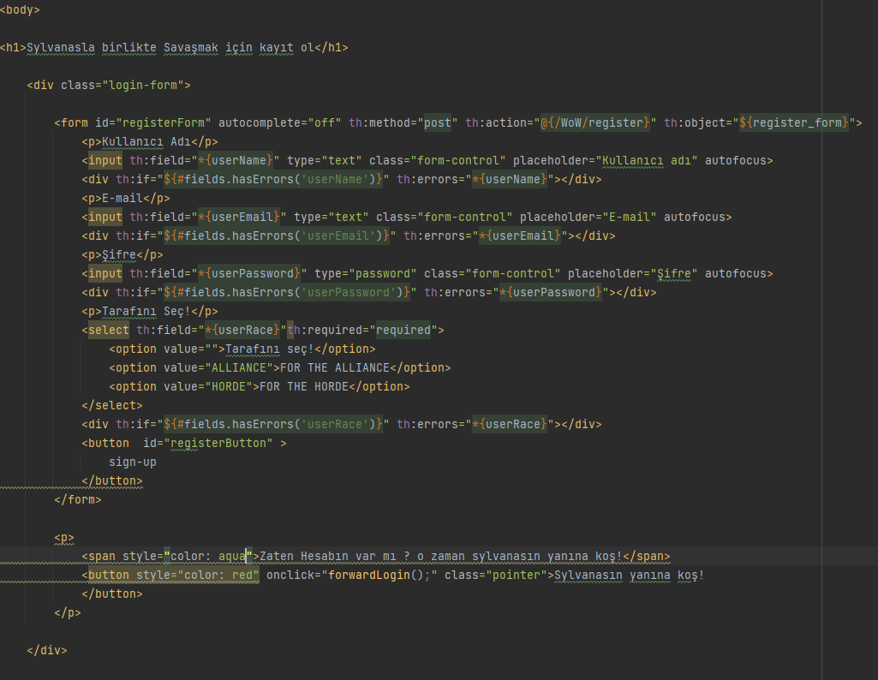

Slide 14
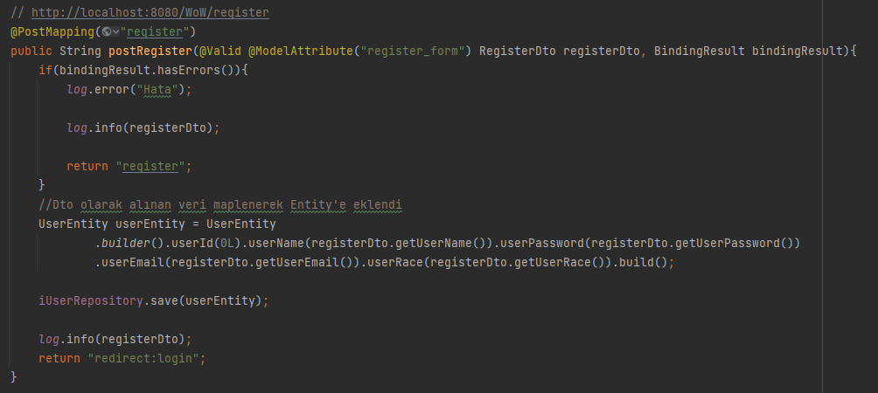
kayıt işlemi
Herhangi bir kayıt işlemi gerçekleştirdiysek, bu sayfada bulunan model yapısında bulunan veriler RegisterDTO ile @PostMapping yapısında ilişkilendirilir. oluşturulan userentity yapısıyla, builder kalıbını kullanarak, dto yapısından alınan veriler entity yapısına aktarılır ve bu entity database’ye gönderilir.

Slide 15
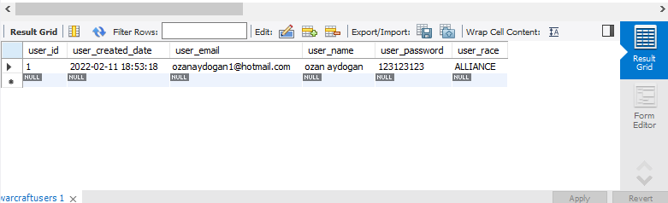
kayıt işlemi
iUserRepository.save(userentity) yapısıyla veriler database’ye aktarılır. kayıt başarılı!

Slide 16
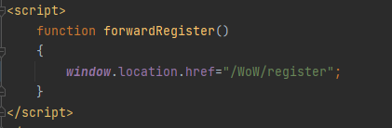
kayıt işleminden sonra
kayıt işleminden hemen sonra login sayfasına yönlendiriliz. eğer kaydımız yoksa yine kayıt işlemini gerçekleştirmek için kayıt ol ve sylvanasın yanına koş butonuna tıklayarak yine kayıt ekranına dönüş yapabiliriz. bu sayfalar arası geçiş işlemi bir script yapısıyla sağlanır.

Slide 17
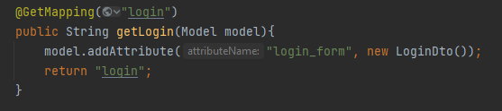
giriş ekranı
giriş ekranındaki model yapısı yine UserController yapısında bulunan @Getmapping annotation ile gerçekleşir.

Slide 18
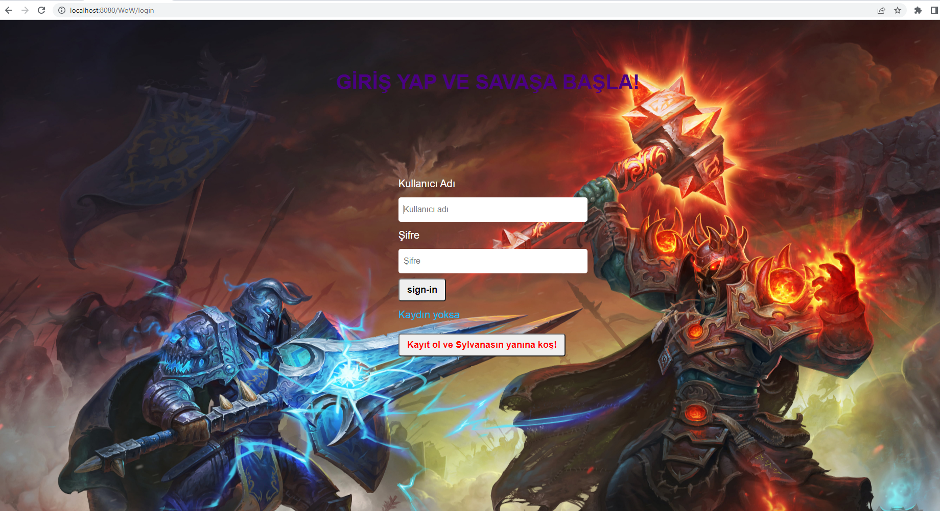
giriş ekranı

Slide 19
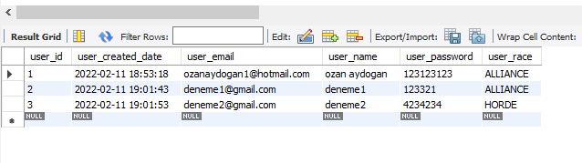
kayıtlı tüm kullanıcıların rest olarak gösterilmesi
veri tabanımızda 3 kayıt bulunuyor olsun

Slide 20
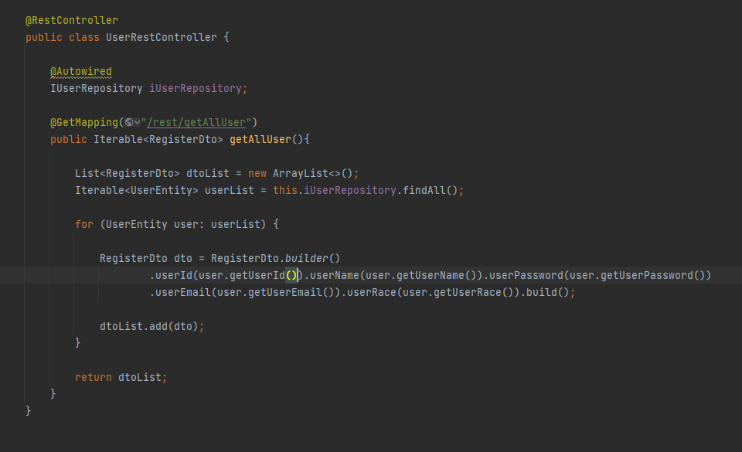
kayıtlı tüm kullanıcıların rest olarak gösterilmesi
bu kayıtların json tipinde gösterilebilmesi için bir restcontroller yapısı oluşturuk

Slide 21
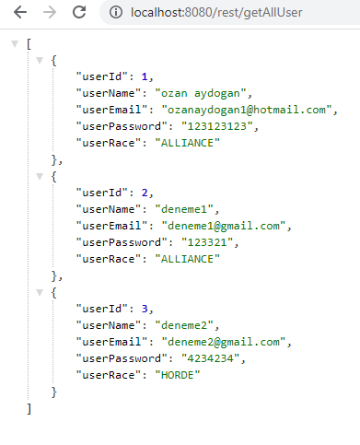
kayıtlı tüm kullanıcıların rest olarak gösterilmesi
controller yapısında tanımladığımız @GetMapping("/rest/getAllUser") ile bu url’ye bağlanıp, veri tabanında olan tüm verileri json formatında görebiliriz.
Key -> Value ilişkisi

